Slide 1
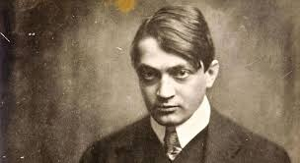
Patronul spiritual
Mesager al școlii în comunitate

Slide 2
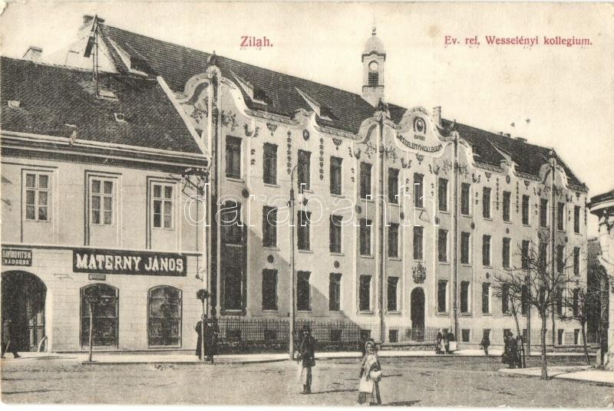
Colegiul Reformat „Wesselényi” din Zalău în anii 1900

Slide 3
Despre Colegiul Național „Silvania”
Începuturile celui mai vechi liceu din Zalău şi din judeţul Sălaj, îşi au rădăcinile în prima jumătate a secolului al XVII-lea: în anul 1646, la Zalău funcţiona deja un gimnaziu reformat.
Primul război mondial a afectat viaţa colegiului, mulţi dintre elevii claselor mai mari au fost înrolați în armată, iar mai mulţi profesori au fost mobilizaţi. După ce în ianuarie 1919 Zalăul şi împrejurimilie au intrat sub administraţie românească, colegiul, după o perioadă de adaptare, se menţine ca şi liceu (gimnaziu sau colegiu) confesional sub denumire de Colegiul Reformat „Wesselényi” din Zalău (între 1903-1948).
După revoluţia din decembrie 1989, schimbările petrecute în societatea românească, au afectat şi viaţa liceului din Zalău.

Slide 4
În decursul timpului, denumirea şcolii s-a schimbat de mai multe ori:
la început se numea Gimnaziul Evanghelic Reformat, apoi Colegiul Evanghelic Reformat.
în anul 1903, când a fost construit actualul corp principal cu trei nivele, a primit numele de Colegiul Reformat „Wesselényi”
între 1953-1965 şcoala a purtat numele poetului Ady Endre
apoi s-a mai numit Liceul de Matematică-Fizică, Liceul Teoretic
din 2001 poartă denumirea de Colegiul Naţional „Silvania”.

Slide 5
Ady, elev la Zalău
(1892-1896)
între 1892-1896 a studiat la Colegiul Reformat din Zalău
El a fost un elev eminent, deoarece a obținut rezultate deosebite la toate materiile
Pe parcursul anilor de liceu el a fost un membru activ al cercului literar de atunci.
De asemenea a obținut note excelente și la bacalaureat

Slide 6
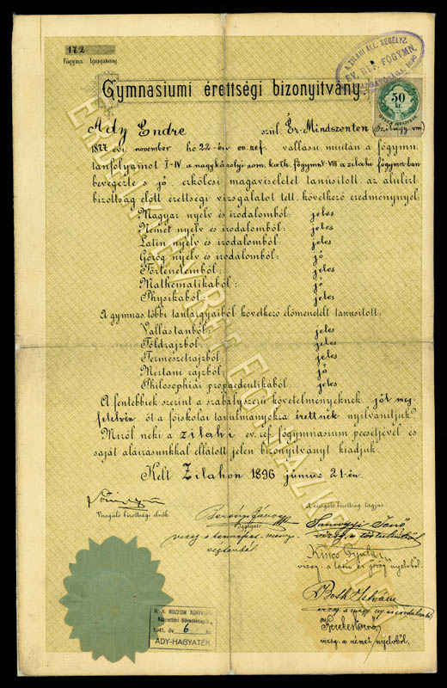
Diploma de bacalaureat a lui Ady din 1896

Slide 7
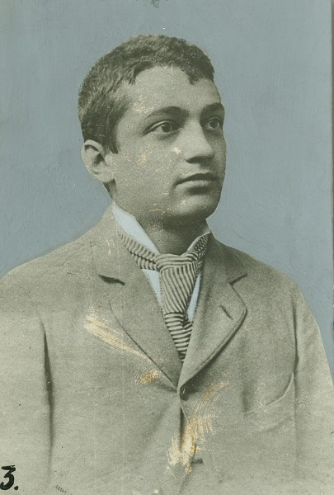
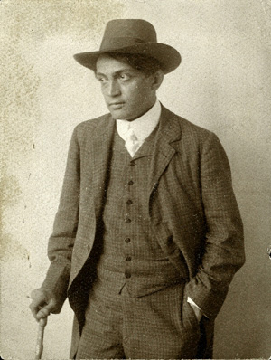
Anii petrecuți la Zalău, au avut un rol determinant în cariera viitoare a tânărului Ady Endre. Aici a intrat în contact cu lumea literară și publicistică, aici s-a îndrăgostit pentru prima dată, aici s-a dovedit că el nu este un om oarecare, ci un personaj talentat.

Slide 8
Memoria poetului
Statuia din fața liceului
În fața corpului A al Colegiului Național „Silvania”, la intrare a fost ridicată o statuie înfățișându-l pe Ady
Statuia lui Ady a fost inaugurată în anul 1957, aceasta este creația lui Balaskó Nándor
În anul 1987 a fost dezvelită bustul lui Octavian Goga
Aceste două creații reprezintă prientenia dintre cei doi poeți

Slide 9
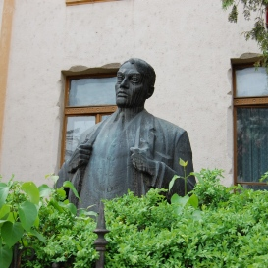
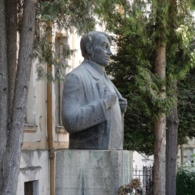
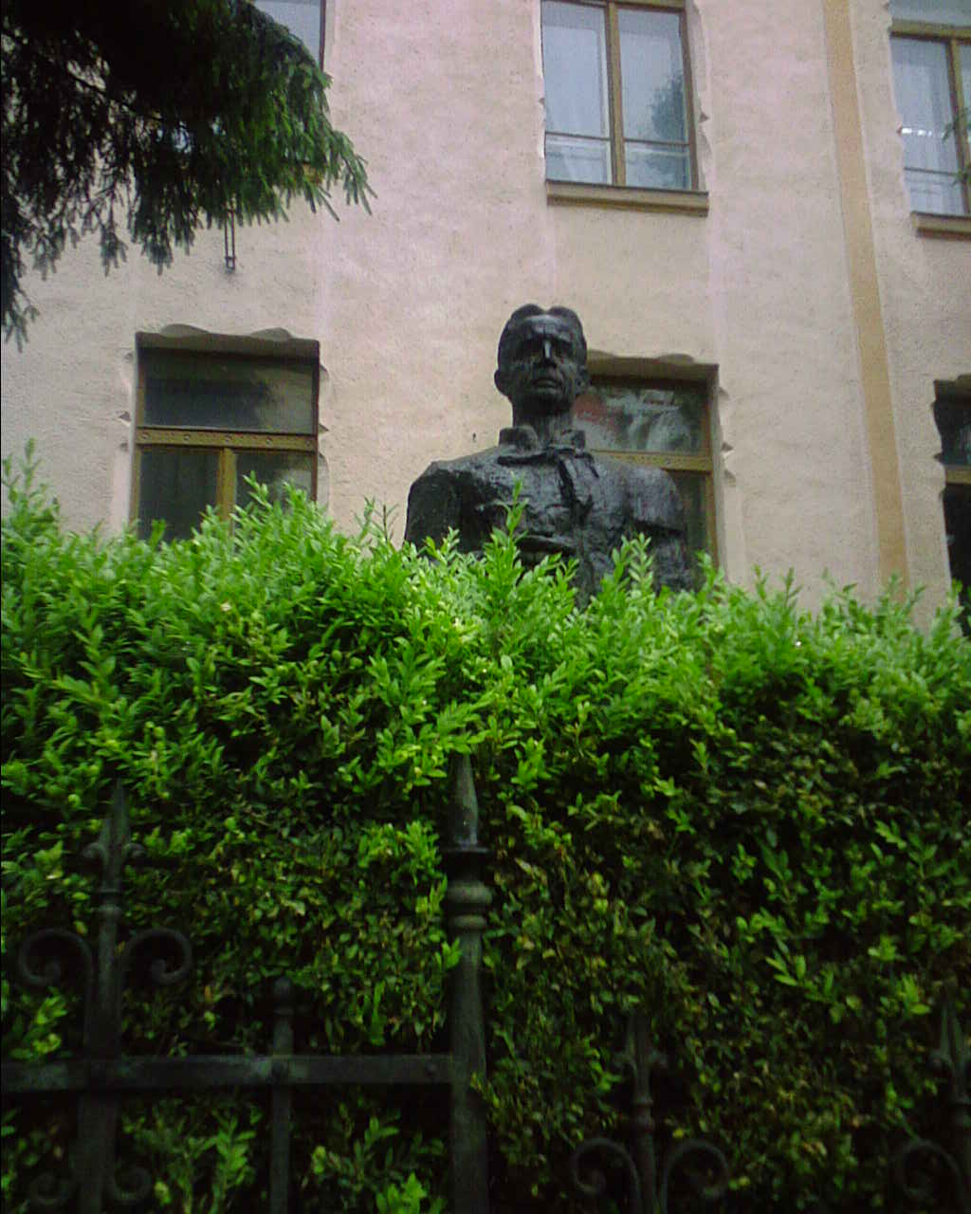
Statuia lui Ady din fața liceului
Statuia lui Goga

Slide 10
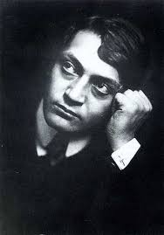
Portetul lui Ady Endre

Slide 11
Ady, poet simbolist
Temele literare cele mai des întâlnite în creațiile lui sunt dragostea, moartea, religia, banii, războiul.
A fost și un poet simbolist, simbolurile des folosite fiind: Dumnezeu, Bani, Blestem, Viața, Moartea.
Ca în majoritatea poeziilor de dragoste și în poeziile lui Ady apar niște muze, de exemplu, cele mai frecvent întâlnite fiind Léda și Csinszka.

Slide 12
Prima poezie a lui Ady a fost publicată la data de 22 martie 1896 în revista „Szilágy” cu titlul „Márczius 20.” („20 Martie”)
Ady dedică această poezia patriotică eroului Kossuth Lajos, un politician maghiar care a avut un rol important în revoluția din 1848-1849

Slide 13
În mai multe creații ale lui menționează orașul Zalău, școala și profesorii săi
De exemplu în următoarele poezii: „Üzenet egykori iskolámba”; „Hepehupás, vén Szilágyban” și „Zilahi ember nótája”.

Slide 14
Impactul asupra comunității contemporane
I. Zilele Ady
În amintirea lui Ady, cadrele didactice și elevii Colegiului Național „Silvania” organizează în fiecare an, în luna noiembrie, Zilele Ady (Ady-napok). Acest festival cultural a fost organizat pentru prima dată în 1989, acum 29 de ani în urmă. Zilele Ady de regulă se desfășoară pe parcursul a două zile. De obicei, vineri este prima zi a festivalului, zi în care are loc o prezentare în legătură cu viața poetului. Sâmbătă, a doua zi a festivalului, elevii școlii noastre și elevii celorlalte licee din județul Sălaj, precum și din școlile partenere din Csenger și Balassagyarmat (Ungaria) participă la concurs de recitări. Fiecare concurent are de ales o poezie de-a lui Ady, precum și o creație literară contemporană din literatura maghiară.

Slide 15
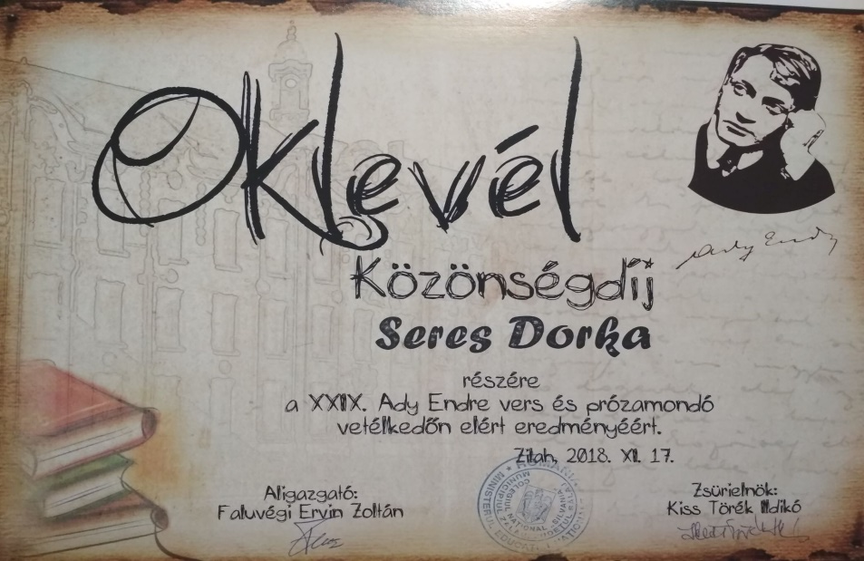
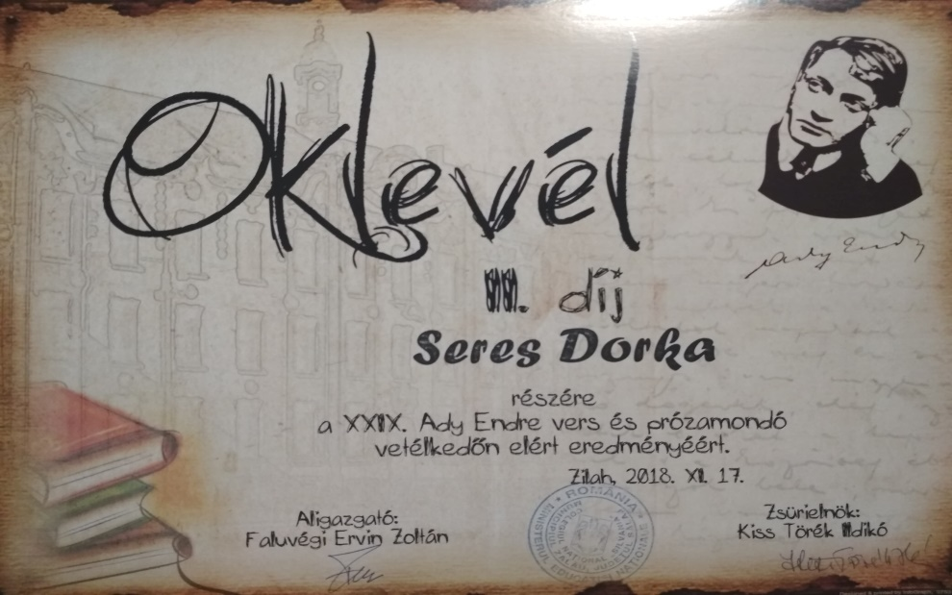
În fiecare an elevii școlii noastre obțin rezultate deosebite la acest concurs. Diplomele primite reflectă respectul față de patronul spiritual.
De exemplu:
Seres Dorka, premiul al doilea și premiul publicului (anul 2018)

Slide 16
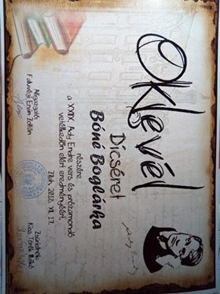
Bóné Boglárka, Mențiune (anul 2018)

Slide 17
În organizarea Zilelor Ady avem și susținători financiari. De exemplu, sponsorii din anul 2018 au fost Fundația „Bethlen Gábor” și Fundația „Communitas”.
Evenimentul are un impact pozitiv asupra comunității din Sălaj, deoarece toată lumea poate să asiste la aceste activități. Unele jurnale, reviste, ziare publică articole despe desfășurarea acestui festival, precum: „Caietele Silvane”, „Szilágyság”.

Slide 18
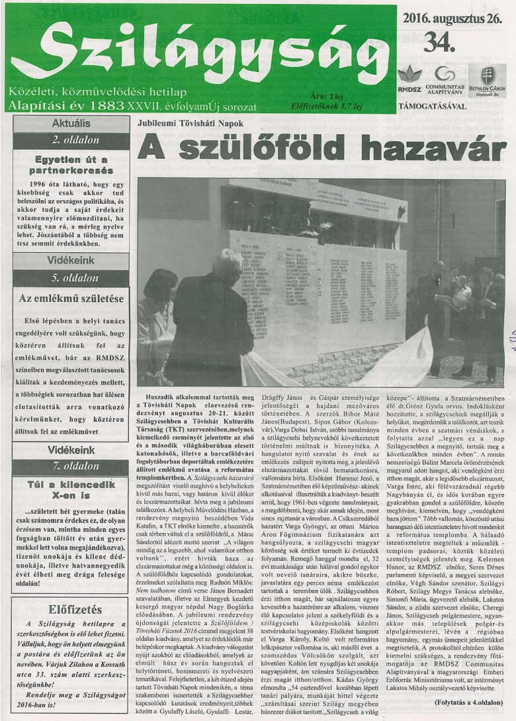
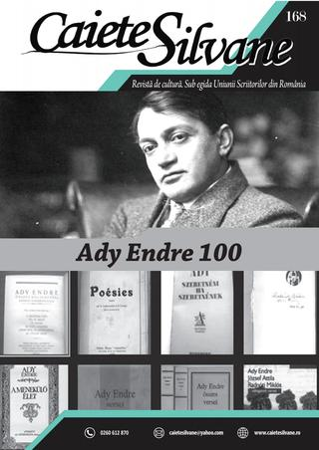

Slide 19
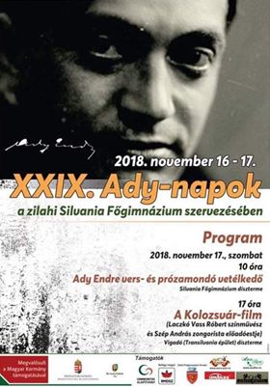
Afișul evenimentului din 2018

Slide 20
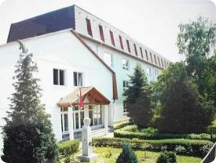
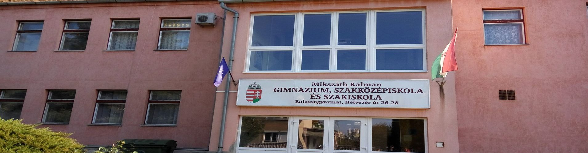
II. Școli partenere
Școlile aflate în parteneriat cu Colegiul Național Silvania sunt Liceul „Ady Endre” din Csenger și Liceul „Mikszáth Kálmán” din Balassagyarmat (Ungaria)
Școala din Csenger
Școala din Balassagyarmat

Slide 21
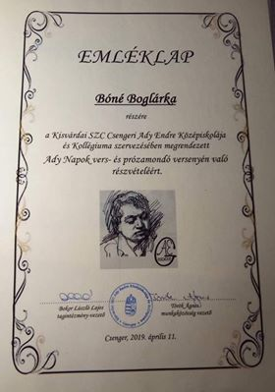
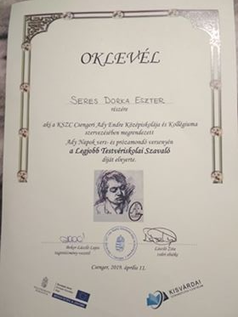
Și liceul din Csenger îl are pe Ady ca și patron spiritual, concursurile de recitări organizate de ei se axează pe creațiile literare al acestuia.
  Liceul din Balassagyarmat are ca patroni spirituali pe Madách Imre și Mikszáth Kálmán. Și ei organizează concurs de recitări.

Slide 22
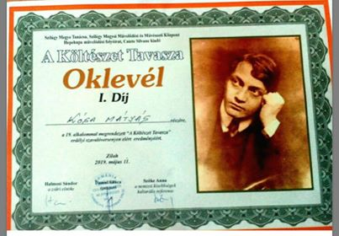
III. Alte activități în legătură cu patronul spiritual
Un alt festival cultural din Zalău este „Primăvara Poeziei” .
În anul 2019 comemorăm 100 de ani de la trecerea în neființă a lui Ady Endre. Festivalul a omagiat poezia lui Ady Endre. Concurenții festivalului au avut de ales dintre operele poetului. Și la această competiție, elevii școlii noastre au obținut rezultate deosebite:
Kósa Mátyás, premiul I

Slide 23
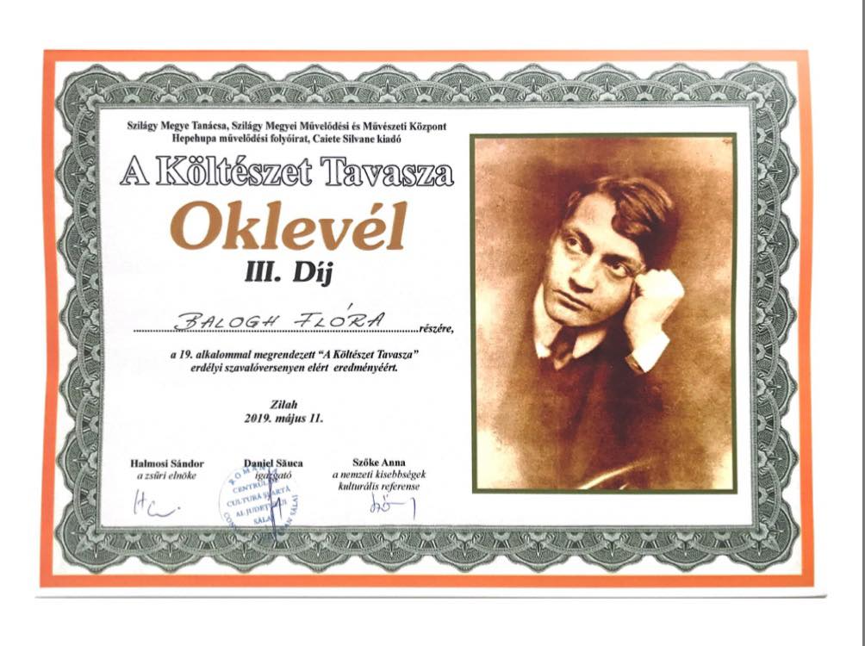
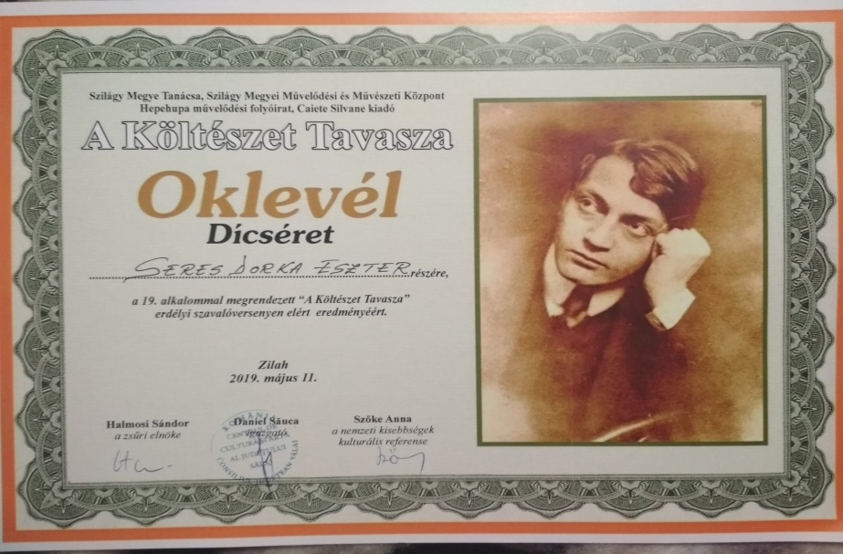
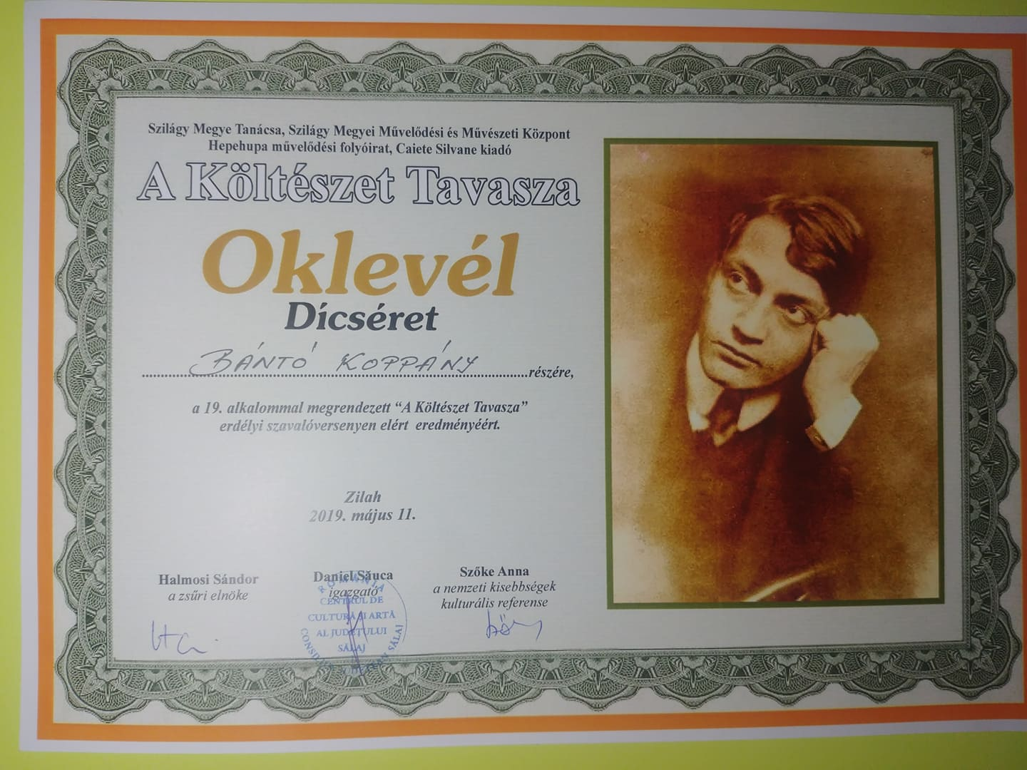
Balogh Flóra, premiul al III-lea
Bántó Koppány, mențiune
Seres Dorka, Mențiune

Slide 24
Mai mulți scriitori contemporani se inspiră din creațiile și din stilul lui Ady. De asemenea și actorii interpretează cu drag poeziile acestuia. De exemplu, actorul Laczkó Vass Róbert alături de pianistul Nagy Gergő au redat într-un mod unic aceste poezii prin formă muzicală în cadrul spectacolului „Cel mai bun om” („A legjobb ember”), prezentat cu ocazia Ziua Culturii Maghiare (A magyar kultúra napja) în anul 2018.

Slide 25


Slide 26

IV. l’Adyk

Slide 27
Prin inițiatiava domnului profesor de muzică Fazakas István, s-a format corul l’Adyk, având ca membrii elevi din clasele cu predare în limba maghiară de la Colegiul Național „Silvania”.
Corul este renumit în orașul nostru, prin pricina faptului că, în repertoarul pregătit pentru diverse evenimente, toate piesele sunt poezii, cărora li s-au atribuit diverse melodii.
Denumirea este sugestivă, majoritatea poeziilor „cântate” aparținând poetului Ady Endre.

Slide 28
Până în prezent corul a participat ca invitat la diverse evenimente, de exemplu concurs de poezii sau concert caritabil.
Anul acesta, în 2019, au avut primul lor concert, care s-a bucurat de un real succes pe plan local, dar nu numai: rețelele de socializare au apreciat cu multe like-uri prezentarea lor.

Slide 29
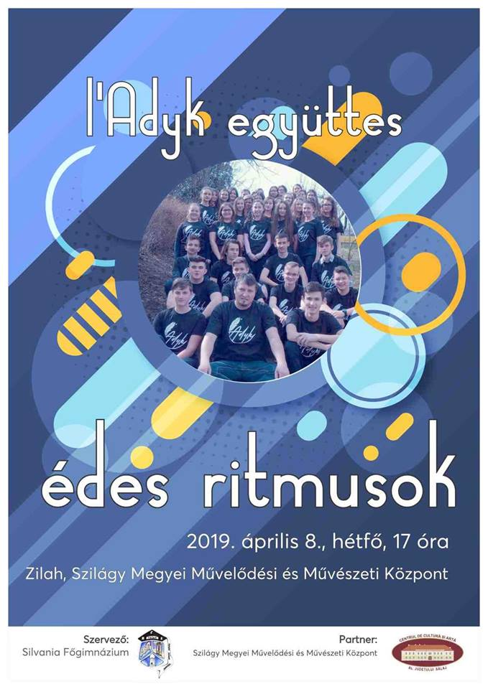
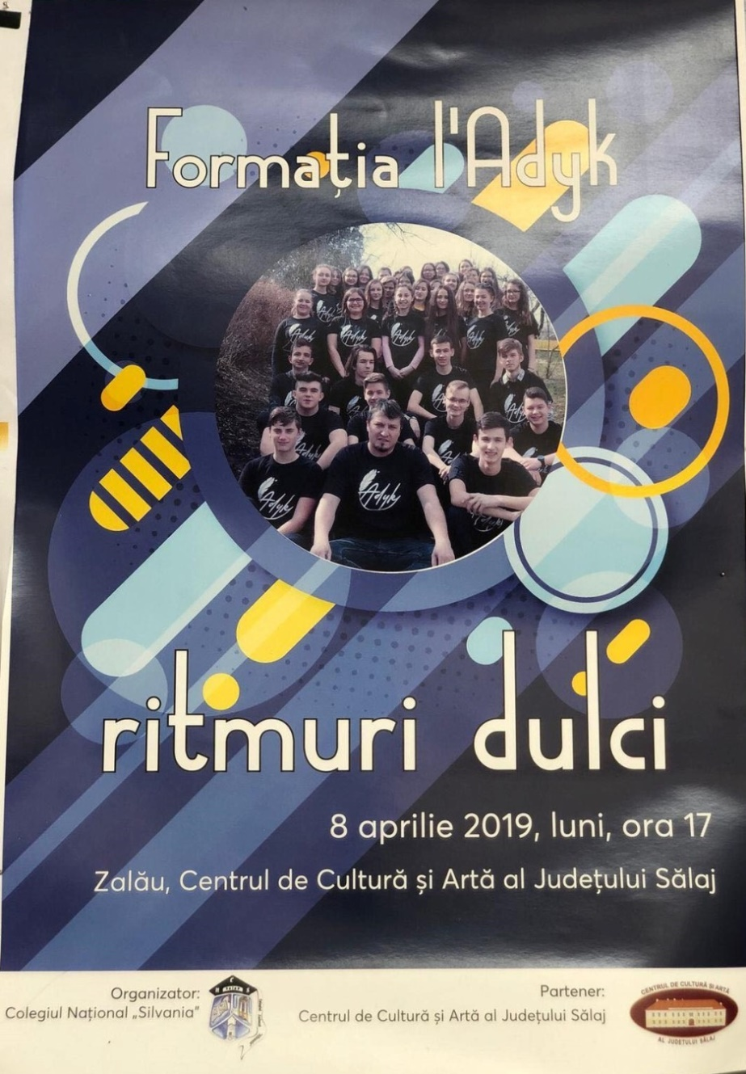
Afișul concertului

Slide 30
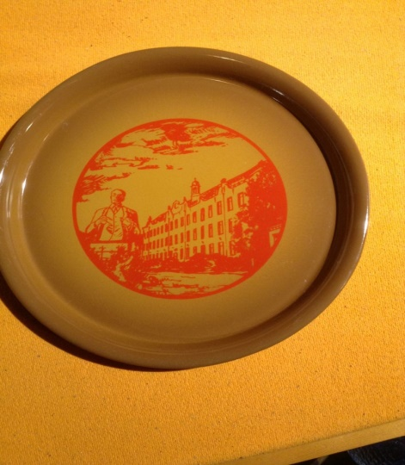
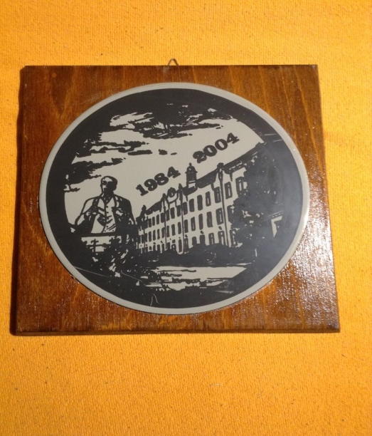
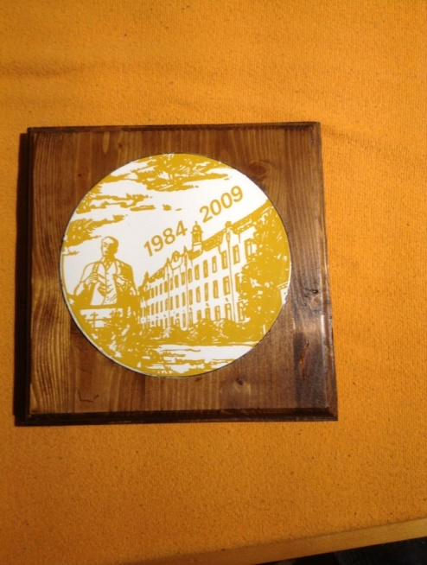
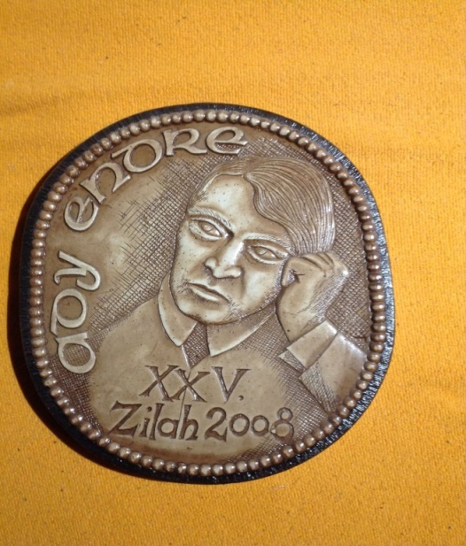
Obiecte oferite cu ocazia diverselor întâlniri organizate de foștii absolvenți

Slide 31
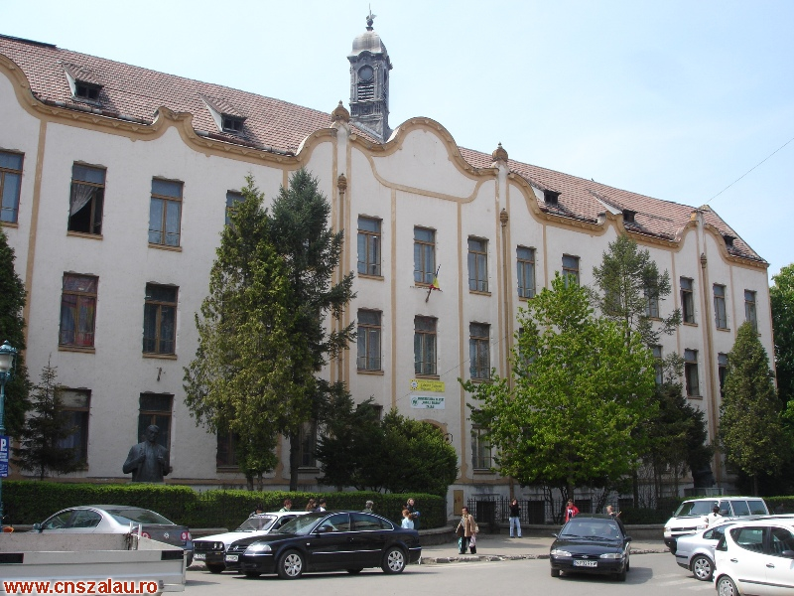
Colegiul Național „Silvania” în anii 2000

Slide 32
Mulțumim pentru atenție!

Slide 33
Numele echipajului: CDA (Canticum Domini Ady)
Membrii: Dénes Timea, Módi-Ősz Dóra, Fazakas Erik
Profesor coordinator: Szabó Katalin
Bibliografie: László László - „De la colegiul reformat la CNS”

